Slide 1
Муниципальное дошкольное образовательное учреждение «Детский сад №7» Внутрифирменное обучение педагогических работников
Андреева Елена Александровна
Заведующий МДОУ «Детский сад №7»
Майорова Нина Николаевна
Старший воспитатель
Ярославль 2019 год
Prezentacii.com

Slide 2
«Чем выше и дальше каждый из нас идет, тем яснее
видит, что предела достижений совершенства не
существует. Дело не в том, какой высоты ты
достигнешь сегодня, а в том, чтобы двигаться вперед вместе с вечным движением жизни»
(Е.И.Рерих)

Slide 3
Нормативно-правовые документы
Федеральный закон № 273-ФЗ «Об образовании в Российской Федерации»
Приказ Минобрнаукии России от 17.10.2013 №1155 « Об утверждении Федерального государственного образовательного стандарта дошкольного образования
Приказ Министерства здравоохранения и социального развития Российской Федерации от 26.08.2010 №76н «Об утверждении Единого квалификационного справочника должностей руководителей, специалистов и служащих».Раздел «Квалификационные характеристики должностей работников образования»
Федеральный закон №238-ФЗ от 03.07.2016 «О независимой оценке квалификации»
Приказ Министерства образования и науки Российской Федерации (Минобрнауки России) от 30.08.2013 №1014 «Об утверждении Порядка организации и осуществления образовательной деятельности по основным общеобразовательным программам – образовательным программам дошкольного образования»
Трудовой кодекс Российской Федерации от 30.12.2011 №197-ФЗ (с изменениями)

Slide 4
Внутрифирменное обучение -
это система повышения профессиональной компетентности педагогических работников, проводимая на базе образовательной организации с привлечением собственных преподавателей из числа практических работников и направленная на внедрение в дошкольную практику образовательных инноваций

Slide 5
Термины и определения
компетентность - способность применять знания, умения и практический опыт для получения ожидаемых результатов
компетенция – это способность специалиста решать определенный класс профессиональных задач
результативность – степень реализации запланированной деятельности и достижения запланированных результатов
квалификация – уровень знаний, умений, навыков и компетенции, характеризующий подготовленность к выполнению определенного вида профессиональной деятельности
непрерывное образование – реализация права на образование в течение всей жизни, в соответствии с потребностями личности, независимо от уровня подготовки, особенностей развития, способностей и интересов человека с целью стимулирования его непрерывного развития

Slide 6
Внутрифирменное обучение -
это процесс постоянного совершенствования знаний и компетентностей, навыков и умений педагогов, их созидательной деятельности
это систематический процесс, вписанный в общую политику развития человеческих ресурсов и направленный на изменения поведения работника в целях наилучшего достижения целей организации

Slide 7
Преимущества внутрифирменного обучения
гибкое реагирование на меняющуюся ситуацию
учет образовательных потребностей педагогов
обучение без отрыва от производства
определение содержания, форм, методов обучения и необходимых ресурсов
самоконтроль за ходом обучения
распространение ценного опыта по приоритетным направлениям развития системы дошкольного образования
обучение в деятельности, выращивание новых знаний в себе

Slide 8
Принципы внутрифирменного обучения
взаимосвязь и интеграция всех структурных подразделений дошкольной организации (методическая, социально-психологическая, коррекционно-развивающая и т.д.)
единая методическая тема, в зависимости от неё – цели и задачи внутрифирменного обучения
перспективное, проблемно-тематическое планирование индивидуальной и групповой форм методической работы
дифференцированный подход к оценке профессиональной деятельности в зависимости от квалификации педагога

Slide 9
Задачи внутрифирменного обучения:
выявить личные и профессиональные потребности
создать условия для мотивации непрерывного самосовершенствования
оказать помощь в определении собственных целей
создать условия для того, чтобы педагог в наиболее комфортном режиме мог удовлетворить свой запрос
определить, какие базовые показатели свидетельствуют о качестве повышения квалификации конкретным педагогом
организовать коллективную и индивидуальную рефлексию результатов профессионального развития и саморазвития

Slide 10
Алгоритм внутрифирменного обучения педагогов
Индивидуальная работа с различными источниками информации
Организация теоретического семинара
Проведение практического семинара
Проведение круглого стола

Slide 11
Анализ ситуации в нашем ДОУ помог выявить основные затруднения педагогов Основные трудности в работе с педагогами при переходе на ФГОС
педагоги имеют слабую психологическую подготовленность к принятию детской индивидуальности, отсутствие желания менять формы работы с детьми
затрудняются в разработке проектов , проводить самоанализ, рефлексию
не знают нормативных документов
не владеют ИКТ компетенциями
не владеют современными образовательными технологиями

Slide 12
Проект «Внутрифирменное обучение педагогов в период реализации ФГОС ДО»
тип проекта
по виду деятельности - управленческий
по срокам реализации – долгосрочный (2014-2016 учебный год)
по составу участников – групповой (заведующий, старший воспитатель, специалисты, педагоги)
Основания для разработки проекта: Федеральные государственные образовательные стандарты ДО (далее ФГОС )

Slide 13
Цель: организовать внутрифирменное обучение педагогических кадров МДОУ «Детский сад №7» для реализации ФГОС ДО.
Задачи:
внести изменения в раздел методической работы годового плана
разработать план постоянно действующего семинара в рамках работы «Школы педагогического мастерства» по теме «Повышение профессиональной компетенции педагогов для реализации ФГОС ДО»
провести диагностику уровня готовности педагогов к реализации ФГОС ДО по окончании проекта

Slide 14
В учреждении прошли заседания педагогического совета, цель которых: составление перечня изменений в образовательной деятельности учреждения, необходимых для введения ФГОС
Создано портфолио ДОУ по переходу на ФГОС ДО, в котором содержатся:
локальные акты организации по переходу на стандарт,
план основных мероприятий по подготовке к введению ФГОС ДО в ДОУ
план-график повышения квалификации педагогов
самообразование педагогических работников

Slide 15
Творческой группой детского в рамках проекта «Внутрифирменное обучение педагогов в период реализации ФГОС ДО»
разработаны программы
«Самообразование педагога»
«Факультет профессионального роста педагога»
«Использование Икт в условиях реализации ФГОС»!

Slide 16
В рамках программы «Самообразование педагога» была разработана «Индивидуальная карта саморазвития педагога»
тема самообразование
цель самообразования
задачи
ожидаемый результат самообразования
анализ научно-методической литературы
участие в конкурсах по теме самообразования
обобщение собственного педагогического опыта – открытые мероприятия

Slide 17
В рамках программы «Факультет профессионального роста педагога»

Slide 18
Внутрифирменное обучение может осуществляться при использовании потенциала инновационных площадок
2015-2017 детский сад принимал участие в федеральной экспериментальной площадке по проблемам индивидуализации подготовки специалиста по направлению «Дошкольное образование» на основе сетевого взаимодействия на базе Ярославского педагогического колледжа. В нашем детском саду проходит практика студентов педагогического колледжа. Педагоги проводят открытые занятия для студентов, проверяют конспекты студентов, редактируют их, учат анализировать проведенные занятия и сами учатся анализировать занятия проведенные студентами.

Slide 19
Программа: «Использование ИКТ в условиях реализации ФГОС»
Цель :повышение качества образования в ДОУ путем внедрения в образовательный процесс информационно-коммуникационных технологий в соответствии с ФГОС.
Задачи :
- создание единого информационного пространства ДОУ, в котором были бы задействованы все участники образовательного процесса: администрация ДОУ, педагоги, воспитанники и их родители
- обобщение знаний требования ФГОС, регламентирующих профессиональную педагогическую деятельность в условиях ИКТ
- разработка технологий мультимедийных сопровождений образовательного процесса
- создание общей сетевой мультимедийной базы, банка компьютерных обучающих программ, дидактических и методических материалов, которыми могли бы пользоваться в своей практике воспитатели ДОУ

Slide 20
Знакомство с ИКТ технологиями позволило педагогам
создавать презентации, подбирать иллюстративный материал для образовательной деятельности, использовать цифровую фотоаппаратуру и программы редактирования фотографий, создать личную электронную почту, участвовать в ведении сайта ДОУ
педагоги проводят родительские собрание с применением презентаций в программе PowerPoint
на муниципальном уровне детский сад провел мастер-класс по использование ИКТ технологий в образовательном процессе
создать базу разработок обучающих презентаций различных тематик

Slide 21
Результатом проекта «Внутрифирменного обучения педагогов» стало:
умения работать с увеличивающимся и постоянно обновляющимся информационным потоком в разных областях знаний;
использование различных способов интегрирования информации;
возможность находить пути решения проблемы;
вырабатывать собственное мнение на основе осмысления различного опыта, идей и представлений;
аргументировать свою точку зрения и учитывать точки зрения других;
сотрудничать и работать в группе;
самостоятельно заниматься своим обучением;
брать на себя ответственность за принятое решение;
уметь выстраивать конструктивные взаимоотношения .

Slide 22
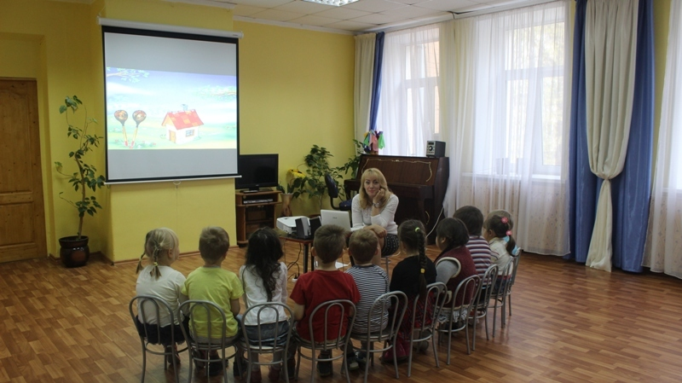
Фото

Slide 23
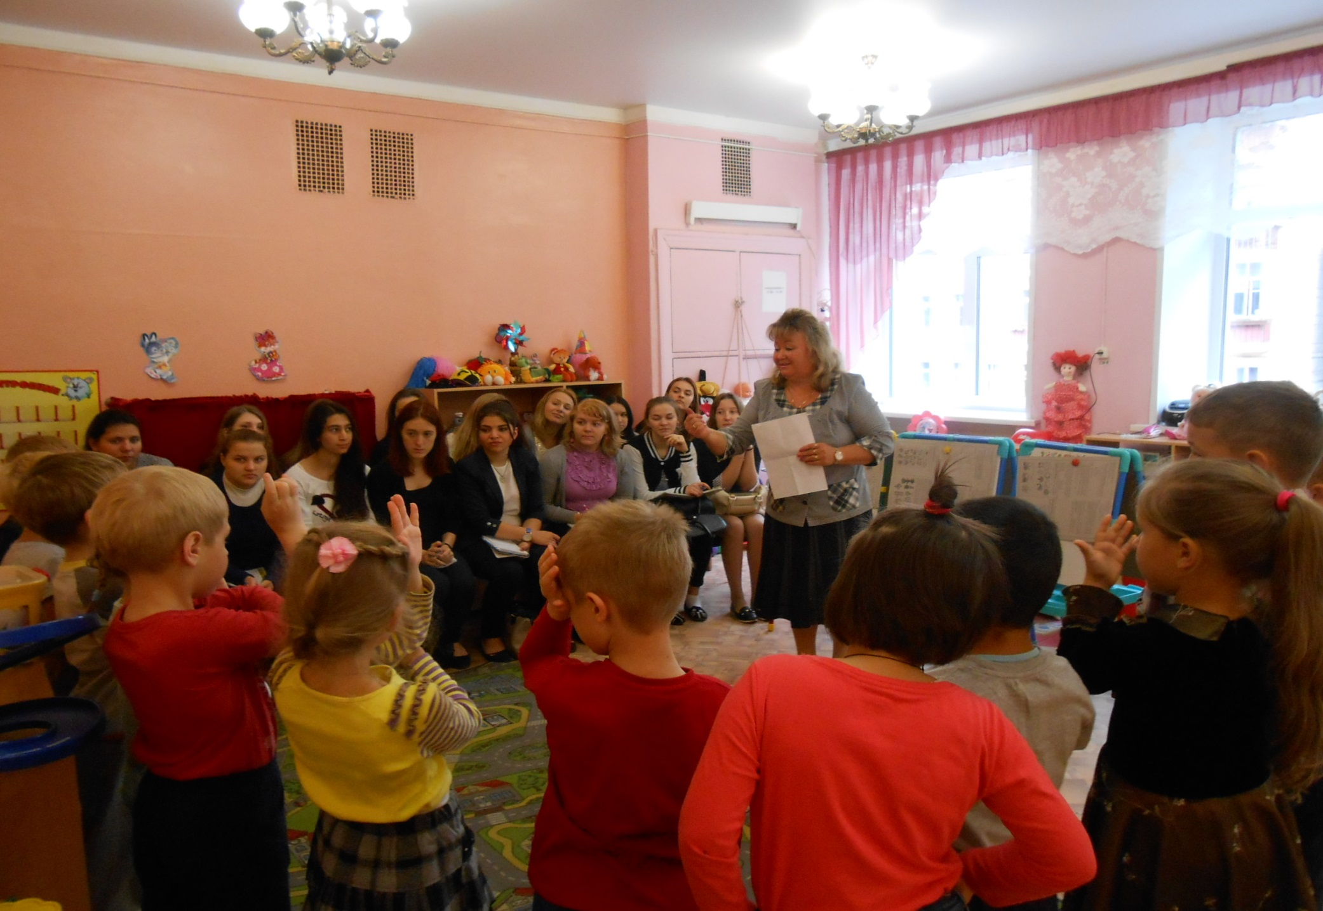

Slide 24
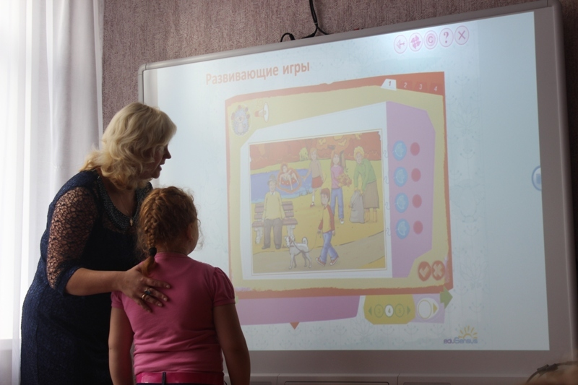

Slide 25
СПАСИБО ЗА ВНИМАНИЕ

